Slide 1
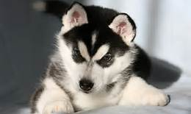
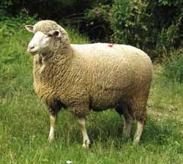
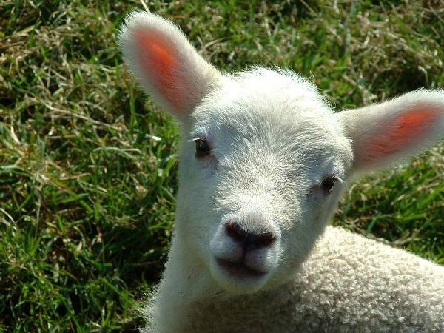
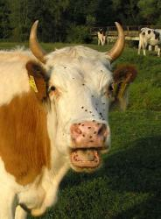
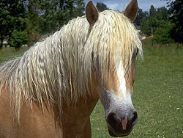
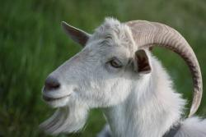
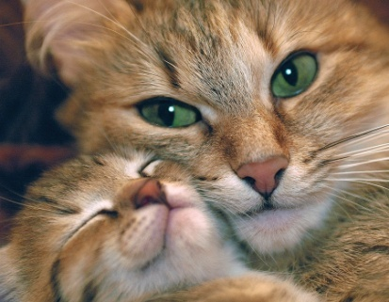
«Домашние животные»
Воспитатель
МБДОУ г. Иркутска детского сад №132
Петрунина И.А.

Slide 2
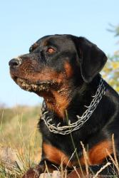
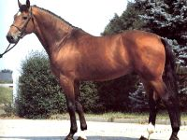
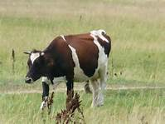
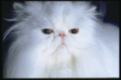
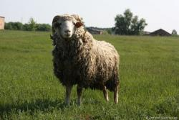
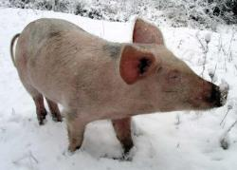
Наши спутники и друзья
Домашние животные.
Домашних животных я очень люблю:
Кормлю, берегу и ласкаю,
Собаку и кошку, козу и свинью
Друзьями своими считаю.
Корова, коза молоко нам дают,
Нет шерсти овечьей пышней,
Нам кошка- мурлыка подарит уют
И всех переловит мышей.
Помощники наши – корова, баран
И конь вороной, темногривый
Живут с нами рядом, привязаны к нам,
Доверчивы, миролюбивы.

Slide 3
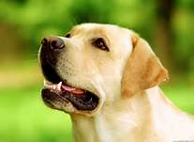
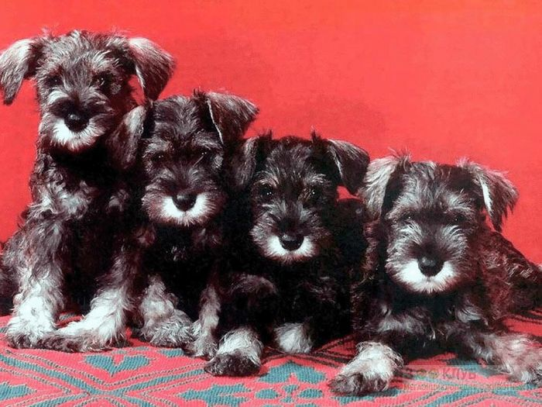
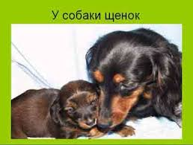
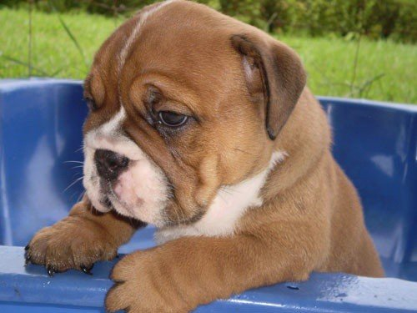
Собака, пес, щенок у конуры.
. Отгадай загадку :
Я хозяину служу –
Дом хозяйский сторожу,
Я рычу и громко лаю,
И чужих я прогоняю.
Мне купили щенка.
В выходной на Птичьем рынке
Папа мне купил щенка.
Он принес его в корзинке-
Песик маленький пока!
Он забавный, неуклюжий,
Прямо в нос меня лизнул,
Напустил в прихожей лужу
И хвостом слегка вильнул.
Я чесал щенка за ухом,
Щекотал ему живот
Стал щенок мне лучшим другом,
Он теперь у нас живет..

Slide 4
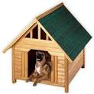
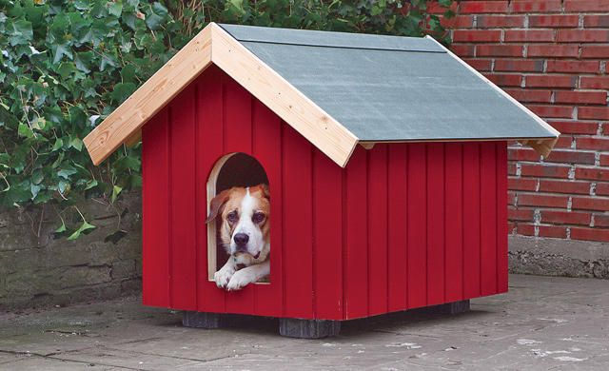
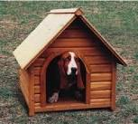
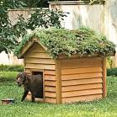
Кто живет в будке, конуре?

Slide 5
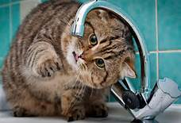
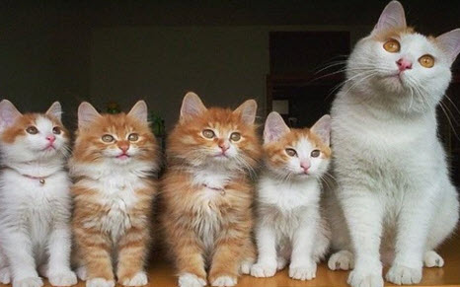
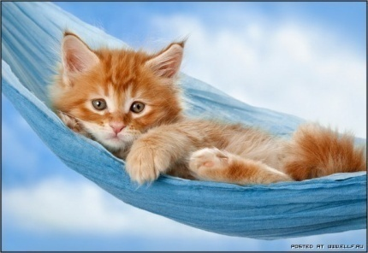
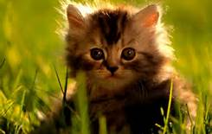
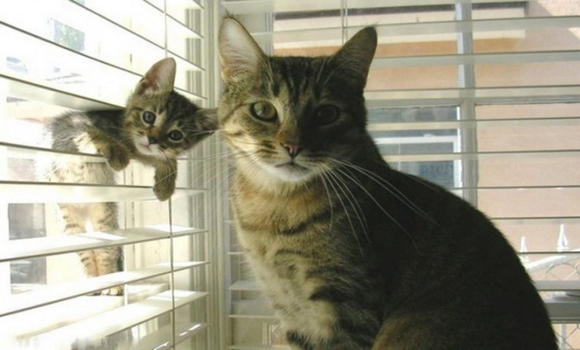
Кошка, кот, котенок в доме
Отгадай загадку :
Хоть и бархатные лапки,
Но зовут меня «царапкой»,
Мышек ловко я ловлю,
Молоко из блюдца пью.
Котенок
Пушистая мама, пушистый сынок,
вместе катали по полу клубок.
Мама котенку в игре потакала,
Лапкой клубочек ему подавала.
Что же сынок убежал от клубка?
Просит у мамы малыш молока!

Slide 6
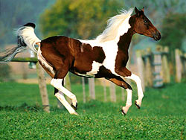
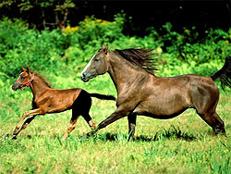
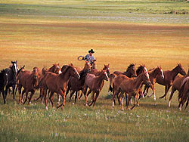
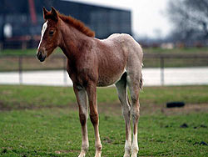
Лошадь, конь, жеребенок
Лошадь
В этом стойле за оградкой
Спит и ест моя лошадка.
Причешу ее, и грива
Ляжет волнами красиво.
Дам лошадке сахарку,
Будет рада седоку,
Понесет меня галопом
По лесным тенистым тропам.
Отгадай загадку :
Малыш длинноногий,
Малыш длинногривый,
Мама довольна:
Сыночек красивый.
Он бегает рысью,
Он скачет галопом,
копыта по тропке,
Стучат : « Топ- топ- топ».

Slide 7
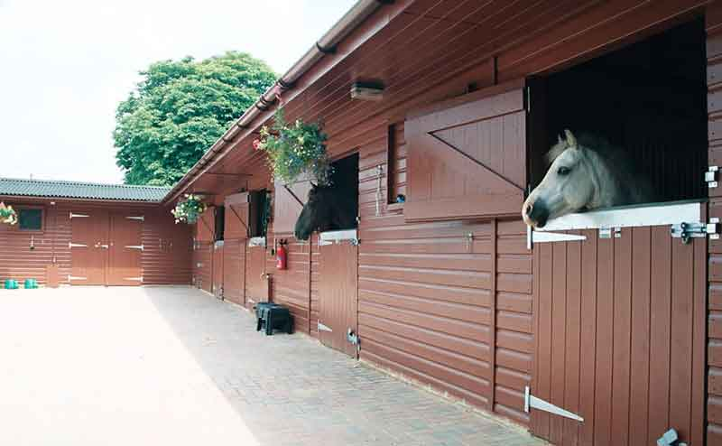
Кто здесь живет ? Как называется ?

Slide 8
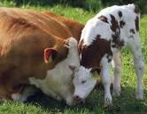
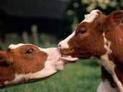
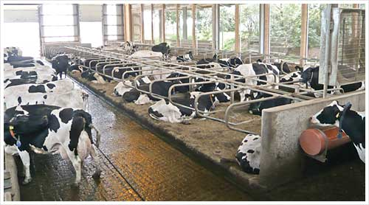
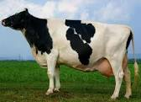
Корова, бык, теленок
Отгадай загадку:
И сметану, и кефир,
Молоко и вкусный сыр,
Чтобы были мы здоровы,
Даст нам пестрая…
Теленок
Мама корова теленка ласкала,
Плоскую мордочку всю облизала.
Может, не нравится это сынку,
Просит он маму о чем-то:
« Му- му»
Мама молочное вымя дала-
Значит, о чем он просил, поняла.

Slide 9
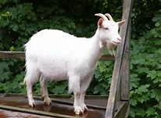
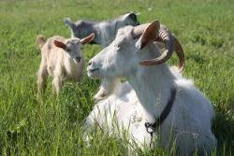
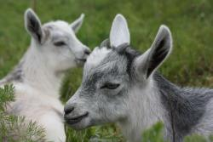
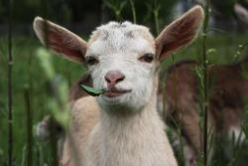
Коза, козел, козленок
Отгадай загадку:
На копытца встану,
Листики достану.
Я осинку обдеру –
Пожевать люблю кору.
Ростом я невелика,
Но хватает молока.
Тонконога и рогата,
Как зовут меня, ребята?
Козленок
В огород, резвясь, проник
Быстроногий озорник,
Всю капусту обглодал,
Крикнул : « Ме!» и убежал.

Slide 10
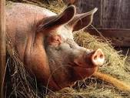
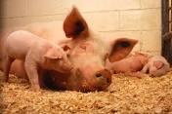
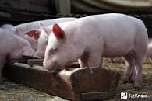
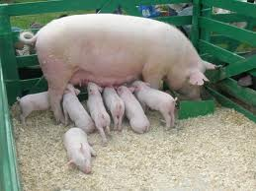
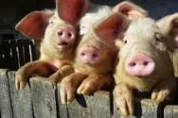
Свинья, хряк, поросенок
Отгадай загадку:
Бежит толстушка,
Хвостик – завитушка,
Ушки пирожком,
Рыльце пятачком,
На ногах копытца –
Торопится к корытцу.
Поросенок
Мама Хавроша ребенка любила,
В теплую лужу купаться водила.
Вместе они в теплой луже валялись,
Весело хрюкали, в грязь зарывались.
Очень доволен был толстый сынок,
Мама сыночка звала « Пятачок»

Slide 11
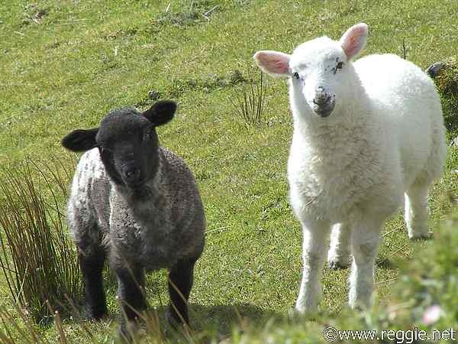
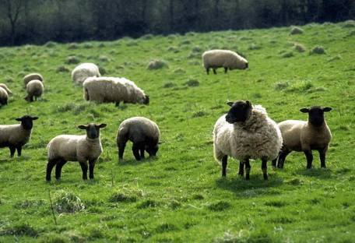
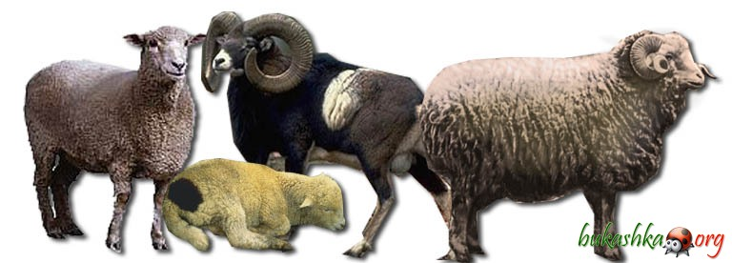
Овца, баран, ягненок
Овца
Летом в поле травку рвет,
А зимой в хлеву живет:
Сена вволю ей дают
Да ягненка в прибыль ждут.
Не рогата, не бодлива,
Беспокойна, боязлива.
Шерстку у овцы стригут,
Вяжут из нее и ткут.
Отгадай загадку:
Серые кудряшки, тонкие копытца…
В поле рядом с мамой весело резвится:
Розовую кашку хорошо жевать,
Молочком овечьим сладко запивать.

Slide 12
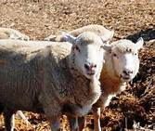
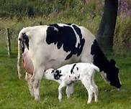
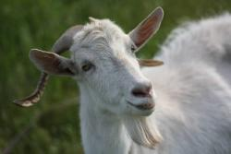
Скотный двор
Как можно назвать всех обитателей скотного двора ?
Перечислите домашних животных о которых мы говорили .
У всех домашних животных на скотном дворе есть свои дома. Назови их.
Назови травоядные животные ( корова, овца, коза, лошадь )
Как думаете кошка травоядное или хищное животное? Почему? Кого еще можно отнести к хищникам?
Расскажите о том, какую пользу приносят домашние животные.

Slide 13
Игра «Кто где живет ?»
Назовите дома различных животных.
Корова- коровий дом- коровник или хлев.
Собака- …… будка или конура
Лошадь - ……конюшня, стойло.
Коза - ….. хлев, сарай.
Овца - …. хлев, ясли.
Кошка -… дом, квартира.
Игра « Кто какую пользу приносит?
Игра « Кто что кушает?
Собака - любит есть мясо, кости.
Кошка –
Корова-
Игра « Кто как выглядит?»
Расскажи о том какие части тела есть у домашних животных. ( рога, копыта, грива, вымя )

Slide 14
Игра «Семья животных»
Назови членов семей различных домашних животных
Корова ,бык ,теленок.
Свинья ,боров ,поросенок.
Овца ,баран ,ягненок.
Лошадь, конь, жеребенок.
Коза, козел, козленок.
Собак, пес, щенок.
Игра « Кто как голос подает?
Свинья – хрюкает
Собака – лает
Овца – мекает
Коза – блеет
Лошадь – ржет
Кошка - мяукает

Slide 15
Спасибо за внимание!

